Slide 1


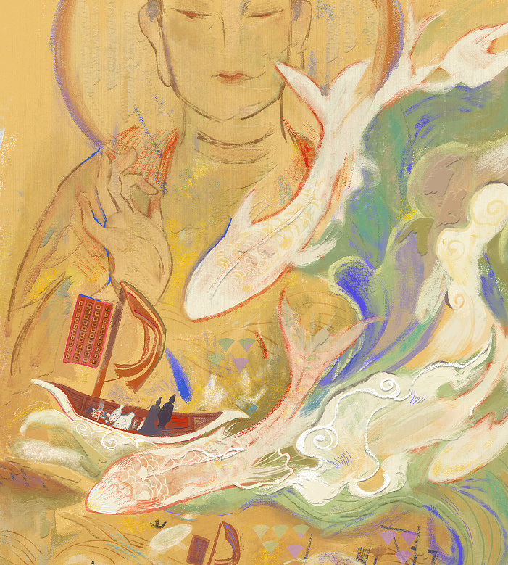


读史明智，鉴往而知来
历史
第一课
主讲人：陈老师

Slide 2


壹
何为历史
贰
为何学史
叁
所学内容
肆
如何学习
目录

Slide 3

壹
何为历史

Slide 4

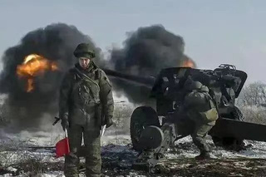


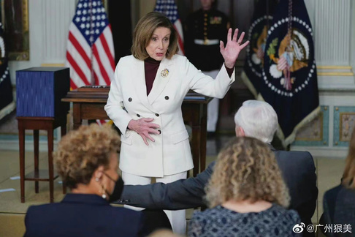
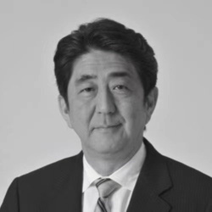
周杰伦新专辑《最伟大的作品》发行
北京冬奥会开幕
俄罗斯乌克兰开战
它们是历史吗？
日本前首相安倍晋三遇刺身亡
佩洛西窜访问台湾

Slide 5
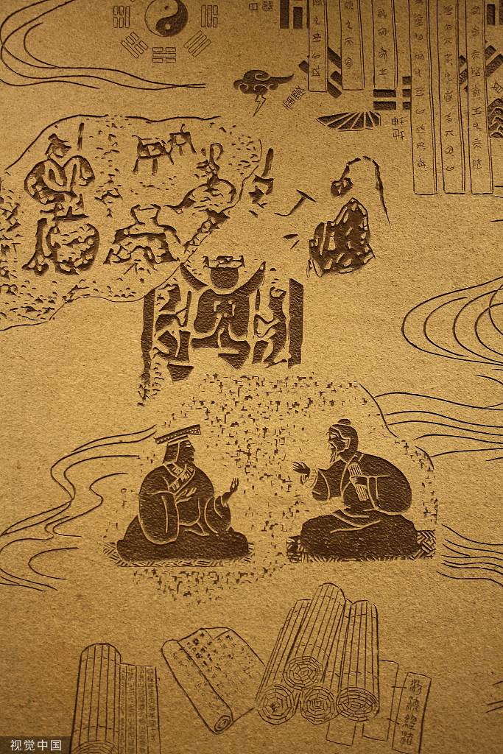
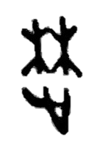


什么是历史
历者，传也，过也。
——汉·许慎《说文解字》
史，记事者也。从又持中，中，正也。
——汉·许慎《说文解字》

Slide 6
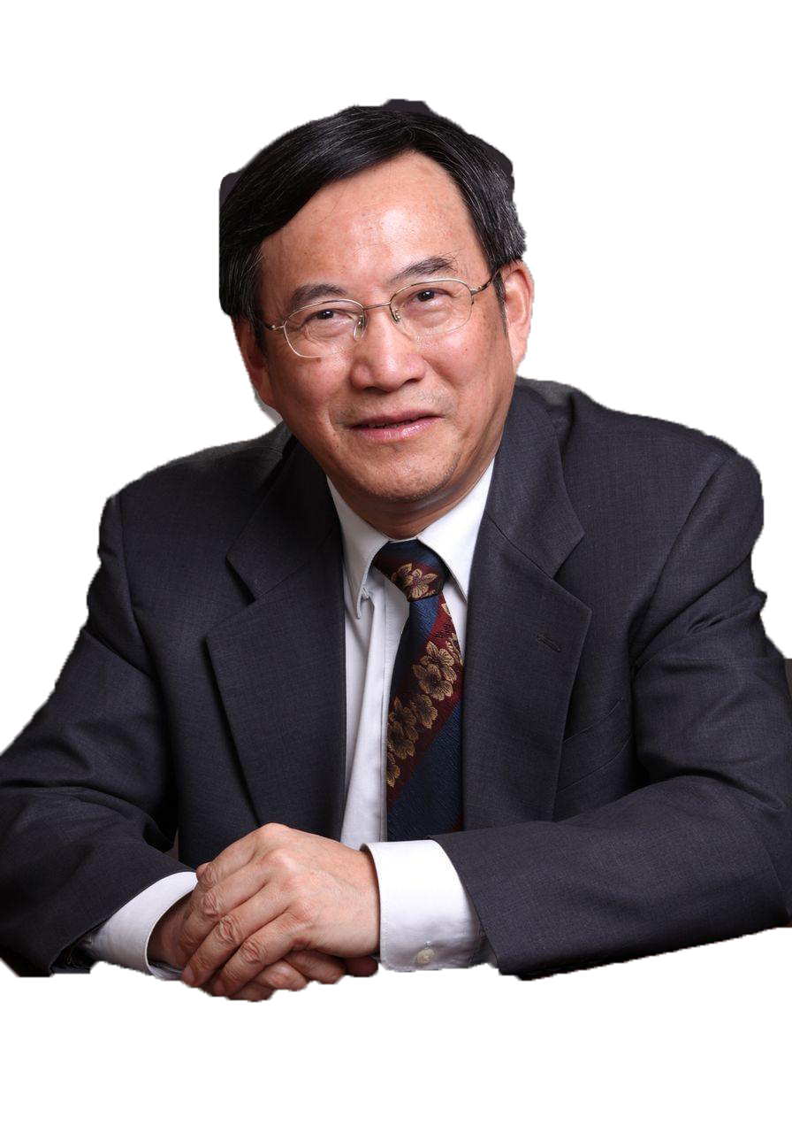
什么是历史
历史不仅是指过去的事实本身，
更是指人们对过去事实的有意识、有选择的记录。
葛剑雄

Slide 7


第一点
指过去真实发生过的事情，不以人的意志为转移，具有客观性，包括自然和人类社会发展的历史。
历史定义
指人们的历史认识或作为历史认识集中成果的历史著作，即作为认识主体对客观历史过程进行重建主体化历史，具有一定的主观性。
第二点
第三点
指历史学这门学科,是研究人类社会发生过各种历史现象并探寻其发生规律的科学。

Slide 8
贰
为何学史

Slide 9
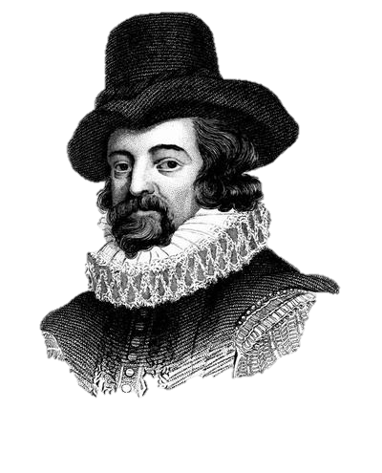
“
读史使人明智，读诗使人灵秀，数学使人周密，科学使人深刻，伦理学使人庄重，逻辑修辞使人善辩，凡有所学，皆成性格。
”
培根
《谈读书》

Slide 10
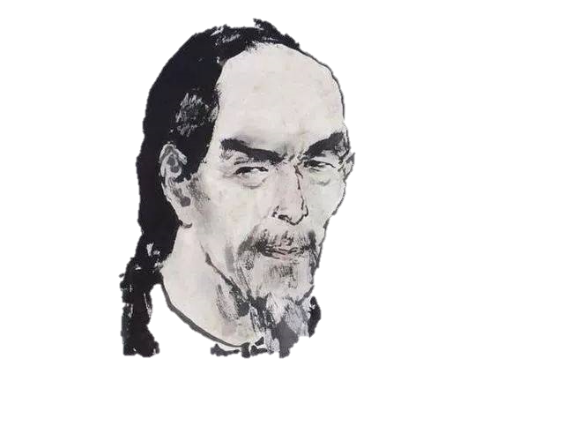
“
欲知大道，必先为史。
灭人之国，必先去其史。
”
龚自珍
《定庵续集》

Slide 11
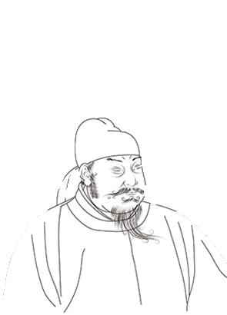
“
夫以铜为镜,可以正衣冠;
以史为镜,可以知兴替;
以人为镜,可以明得失。
”
《旧唐书·魏徵传》

Slide 12
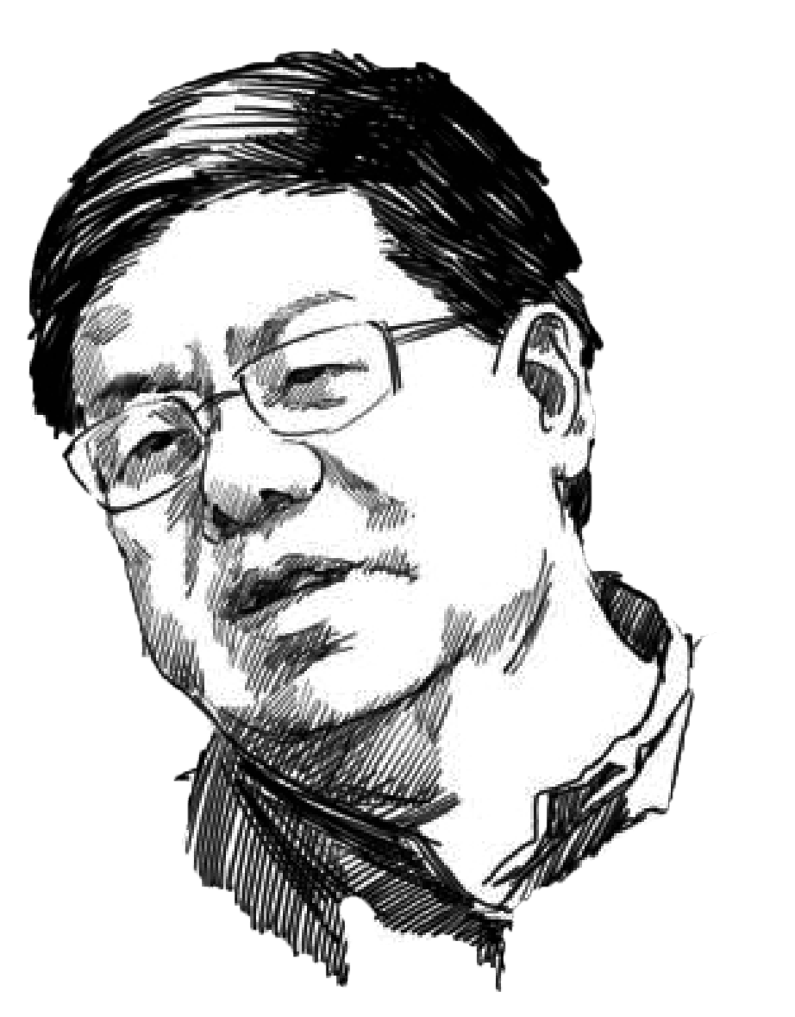
“
历史看起来好像没什么用，但实际上我们是离不开它的。
其实对于一个民族，无论是其整体还是个人，记忆都是不可或缺的，历史就是民族的记忆。
”
张鸣
《重说中国近代史》

Slide 13
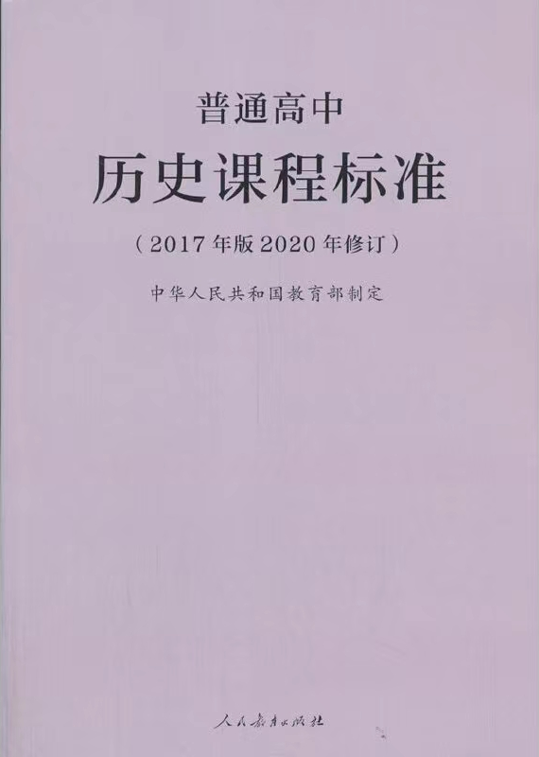
“
学生通过高中历史课程的学习，进一步拓宽历史视野，发展历史思维，提高历史学科核心素养，能够从历史发展的角度理解并认同社会主义核心价值观和中华优秀传统文化，认识并弘扬以爱国主义为核心的民族精神和以改革创新为核心的时代精神，具有广阔的国际视野，树立正确的世界观、人生观、价值观和历史观，为未来的学习、工作与生活打下基础。
学史明理 学史增信 学史崇德 学史力行
”

Slide 14
叁
所学内容

Slide 15

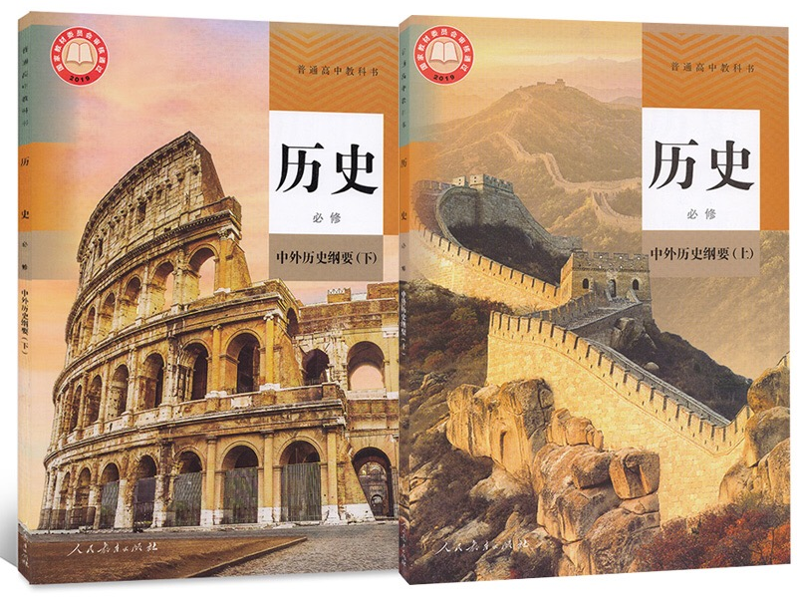
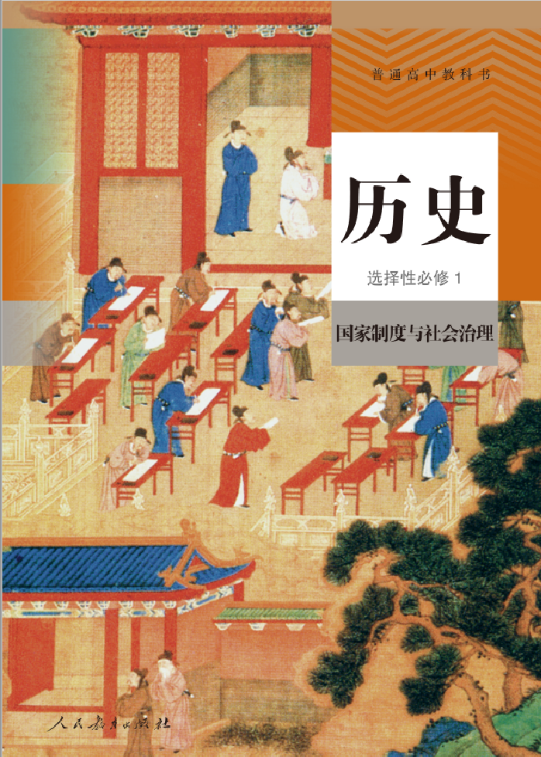


高中历史学什么？
高一年级学习
（合格性考试）
选择历史科目的同学
高二年级学习
专题史：
《国家制度与社会治理》
《经济与社会生活》
《文化交流与传播》
拓展课程，多角度认识历史的发展与变迁。
通史：
《中外历史纲要》（上、下）基础课程，对中外历史的整体认识。

Slide 16

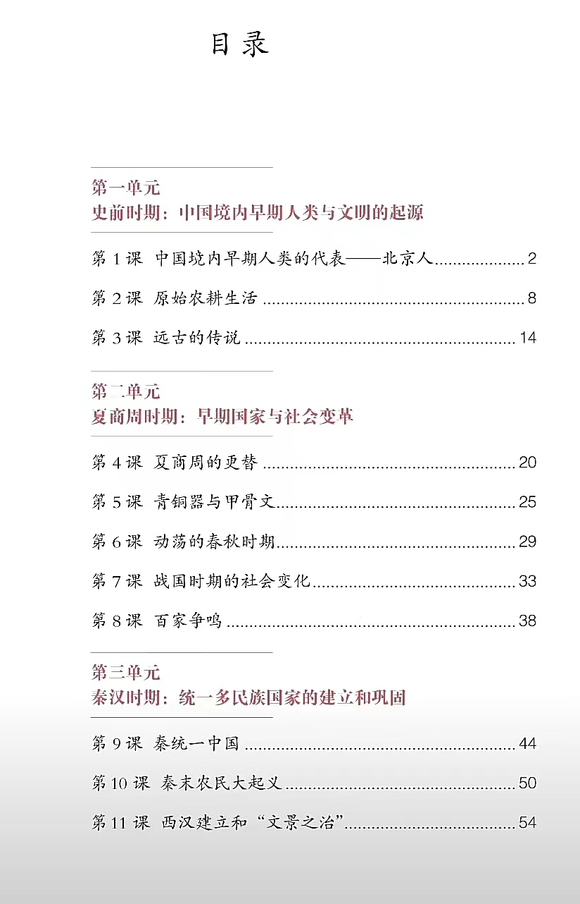
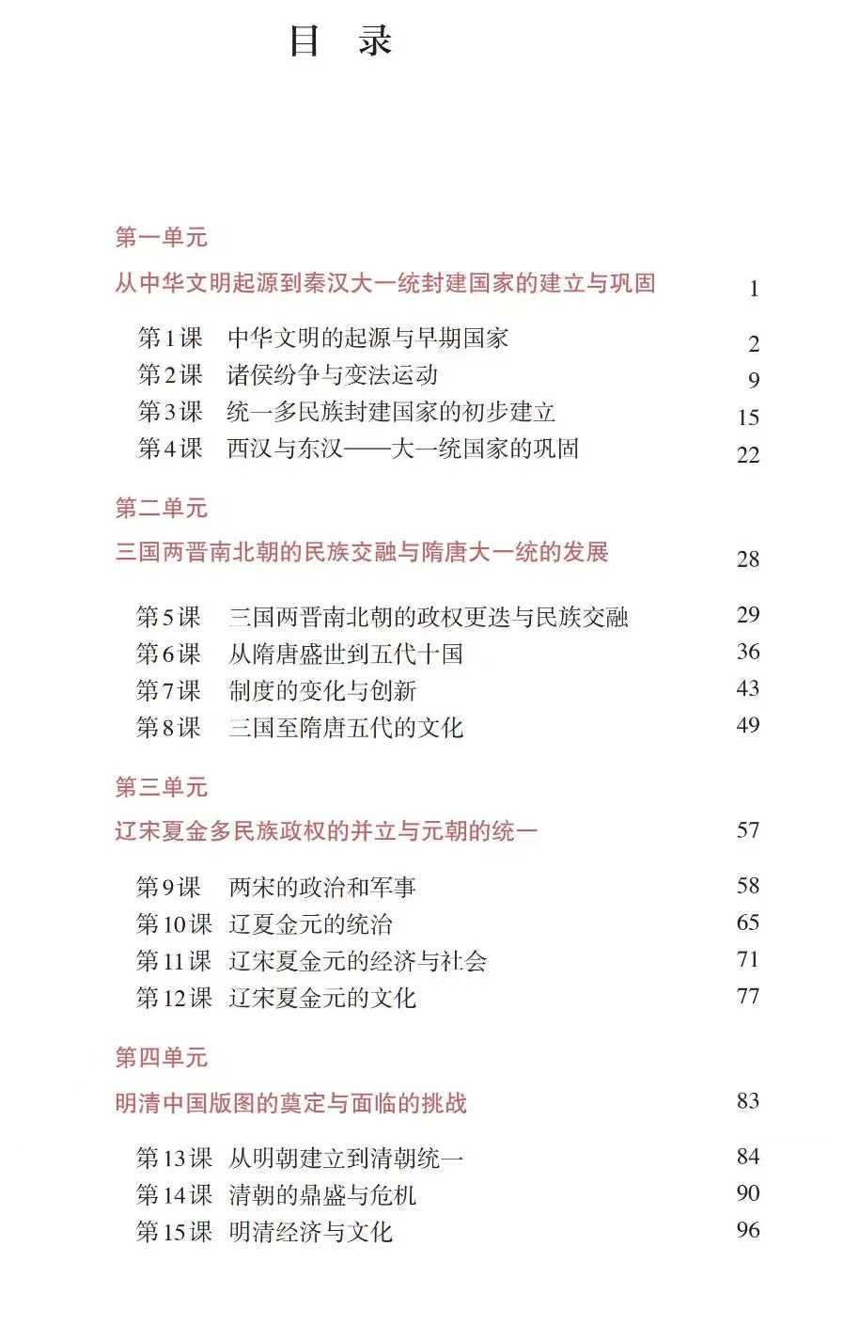
七年级上册目录
中外历史纲要上目录
从图可以看出：初中与高中教材编写的明显区别：
初中详细具体，
高中从简摘要，更注重概括性与分析性。
初中：
高中：
是什么（时间、事件、人物等）
是什么（特点）、为什么（原因）、怎么样（影响、评价）、横向纵向相互关联等
重点是历史事件的原因、本质以及其意义;
基础是历史事件

Slide 17
初高中历史侧重点不同
  高中课标要求：
  1.3 秦汉大一统国家的建立与巩固
    要求学生通过了解秦朝的统一业绩和汉朝削藩、开疆拓土、尊崇儒术等举措，认识统一多民族封建国家的建立及巩固在中国历史上的意义；通过了解秦汉时期的社会矛盾和农民起义，认识秦朝崩溃和两汉衰亡的原因。
初中已学内容
(知识点细节)
高中学习重点
（整体和结构）

Slide 18
肆
如何学习

Slide 19



保姆级教程来啦！
课前预习
学会自主学习
课上听讲
课上听讲
动脑思考＋做好笔记
课后复习
温故而知新

Slide 20
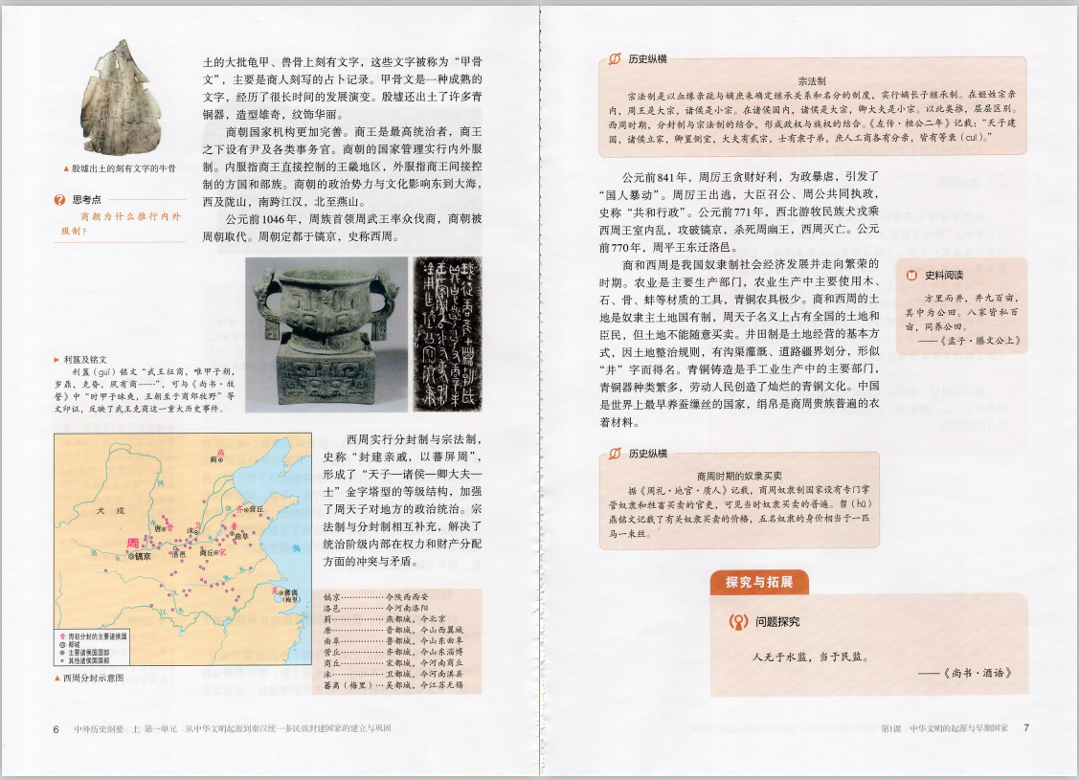
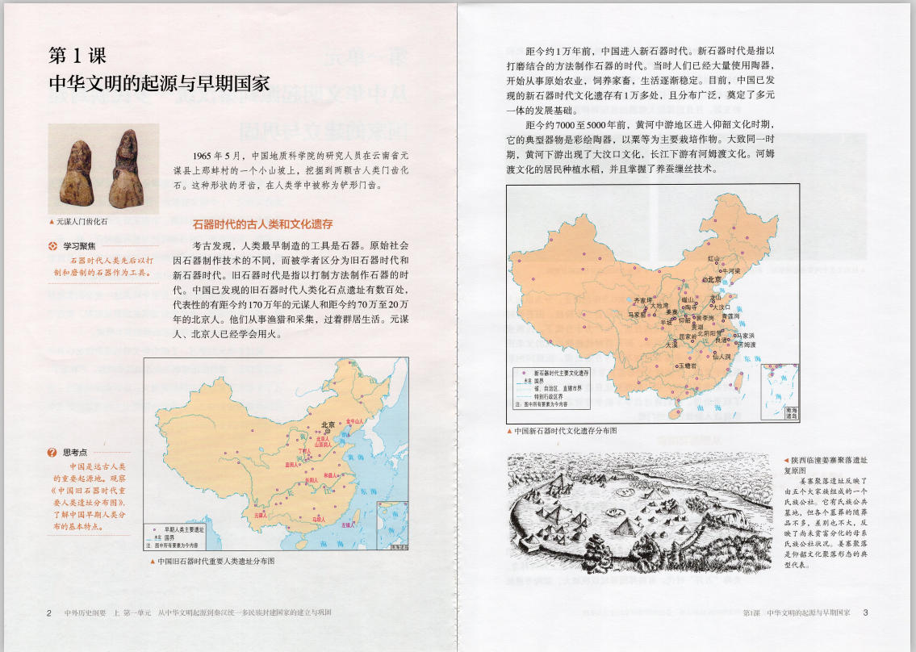
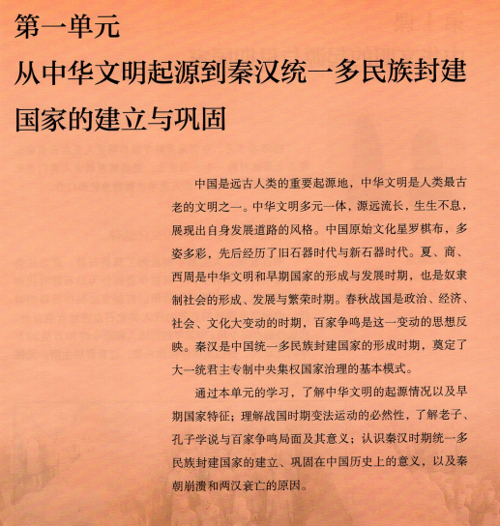
四、如何学习高中历史？
课前预习：自主学习、读懂教材
【历史纵横】 （初中相关史事）从时间和空间等角度，扩展、补充正文内容，通过相关史事的讲述，揭示不同时空条件下历史的延续、变迁与发展。
【本课导入】置于每一课的课文标题之下。通过导图和导入语，以情境导入方式，生动、简洁地引出本课要讲述的内容。帮助理解本课内容，增加学习兴趣。
【学习聚焦】每目设一个学习聚焦，置于每一目的标题旁，以精练的文字概括或提炼本目的基本内容。有利于自学和重点难点的掌握，也有利于帮助提高综合概括能力。
【单元导语】概述本单元所涉及的主要历史内容和学习要求，便于在学习开始之时了解本单元的内容线索和应掌握的必备知识。
【图表】 指与课文内容相契合的各种插图和表格。各种文化遗址、文物、历史文献、历史人物、图画、历史事件的照片、图画及示意图、历史地图、地名表和反映统计数字的柱状图，加强学习的直观性。
【史料阅读】 （初中材料研读） 配合课文，提供简要的文献材料，作为知识的补充或拓展，加深对正文内容的理解，提升证据意识和阅读、分析、解释史料的能力。
【思考点】 紧密结合正文提问，可即时回答， 以提高兴趣和关注力，并训练历史理解与历史思维能力。
【问题探究】（初中课后活动）结合每课正文内容设置一个思考题，主要目的是进一步深入掌握本课基本内容，培养史料实证和历史解释等素养。
【学习拓展】（初中知识拓展）根据本课所学内容进一步扩展历史思维。

Slide 21

课堂听讲
做到五到
耳到：认真听讲
眼到：看课本、课件
手到：做好笔记（不同颜色）
口到：积极回答问题
心到：带着一颗学习的心
抓住重难点(课标)
多开动脑筋思考，
掌握方法和培养能力

Slide 22

课后复习
整理笔记、梳理线索
制作、记忆思维导图
APP：幕布、xmind、mind master
及时背书、经常复习、尝试默写
认真完成作业、订正、整理错题
不懂就问

Slide 23
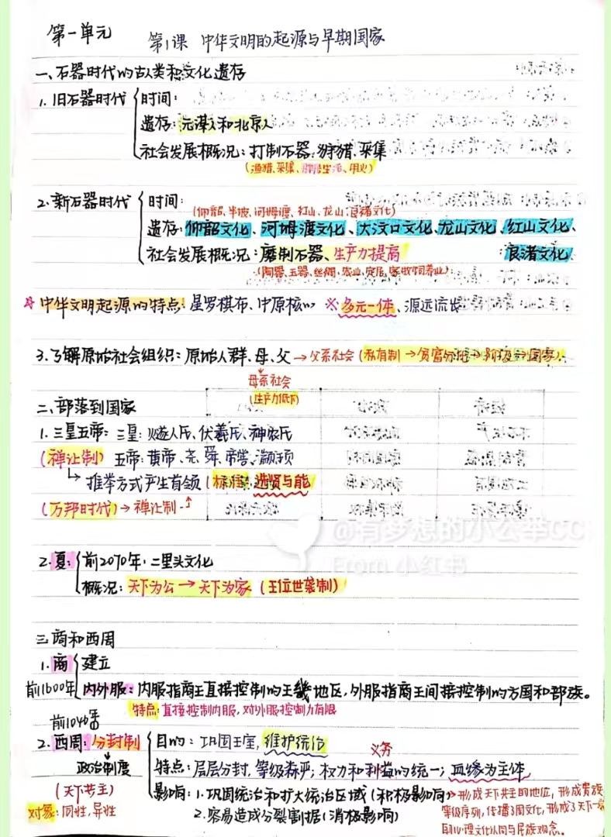
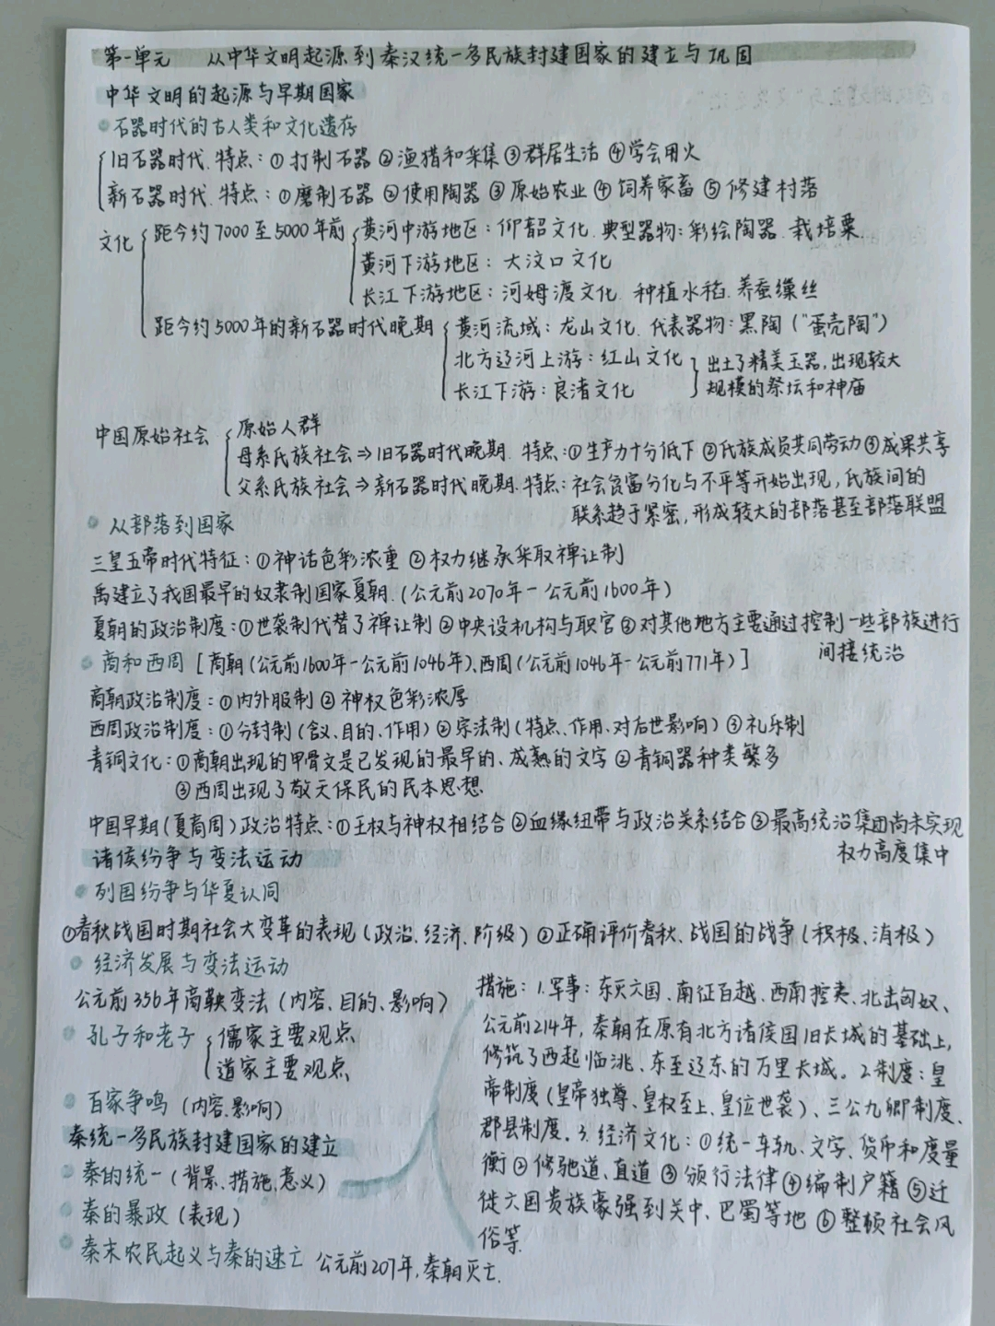
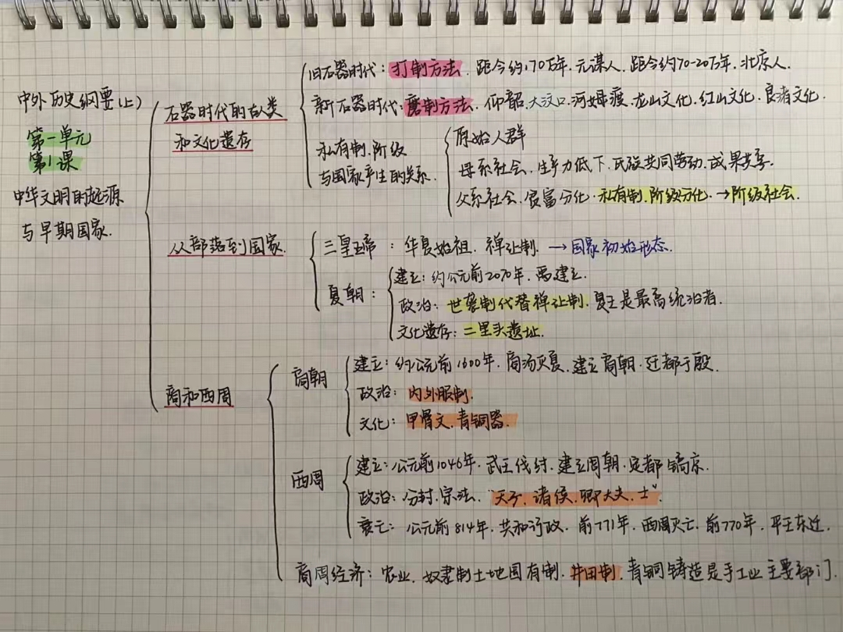

Slide 24
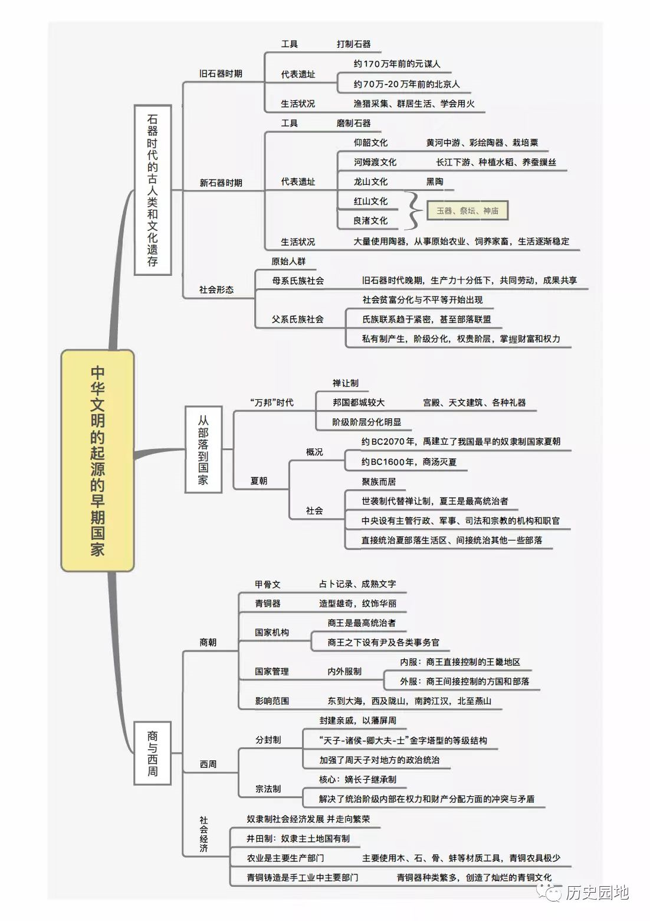
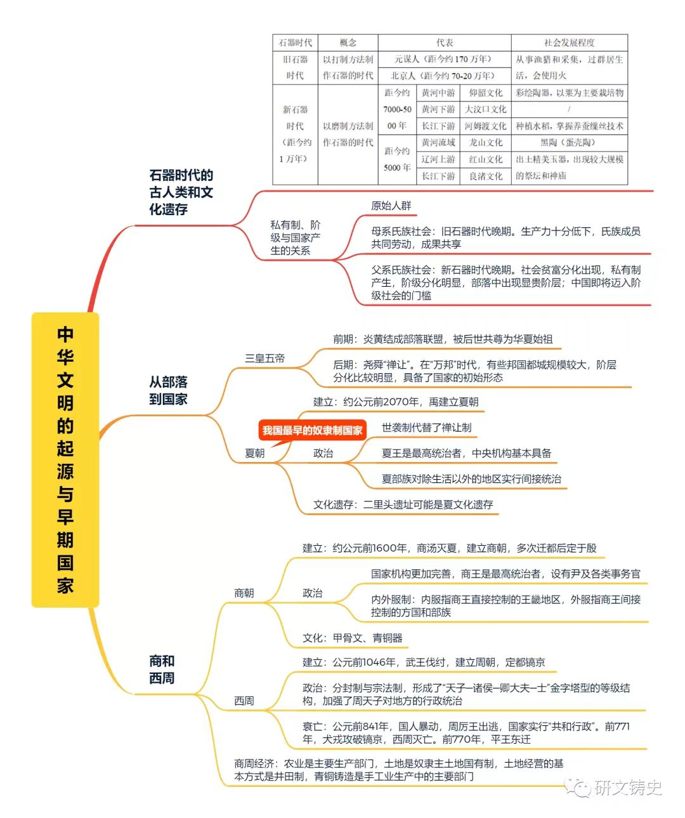
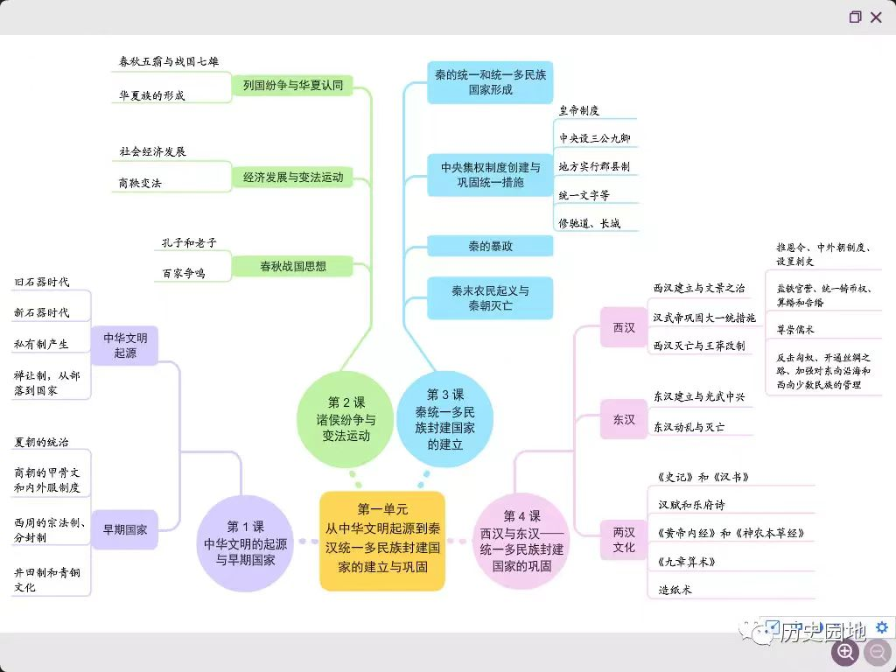

Slide 25

LOOK!
这些课堂准则请记住：
1.上课铃响前就应在教室内自己位置上坐好等待上课，并把历史教材、历史配套练习以及其他学习用具（如：笔、笔记本、地图册等）准备好，放在桌子上，不能迟到！
2.上课认真听讲，不睡觉，不发呆，不讲小话，不私下换座位，不埋头写练习（包括历史练习），不看其他的无关书籍。
3.作业及时上交，单元练习认真对待，严禁抄袭作业，用红笔订正，将会随机检查

Slide 26
LOOK!
这些课堂准则请记住：
4.每次课前随机抽查预习和笔记情况。
5.随机抽背（几个小问题，主要为上节课所学内容），背不出的进行提纲梳理和相应教材内容的抄写。
6.准备红、蓝、黑笔各一支，用于课堂笔记；文件袋或文件夹,将资料整理放好

Slide 27



history class
谢谢观看
THANK YOU
新学期一起加油！！！

